Slide 5
Background
The pandemic itself has impacted every day life in a variety of unusual ways
Physical Activity
Sleep Patterns
Time Use
Socialization
Behavior

Slide 6
Historial
La pandemia ha impactado la vida cotidiana
en una variedad de formas inusuales.
Actividad Física
Patrones de Sueño
Uso del Tiempo
Socialización
Comportamiento

Slide 7
Post-COVID Conditions: AKA Long COVID

Slide 8
Condiciones Post-COVID: También conocido como Long COVID

Slide 9
Adjusting After Disruption
Goal: Improve overall wellness, function and promote recovery
Unhealthy vs healthy behaviors

Slide 10
Ajuste después de la interrupción
Objetivo: Mejorar el bienestar general, la función y promover la recuperación
Comportamientos no saludables vs saludables

Slide 11
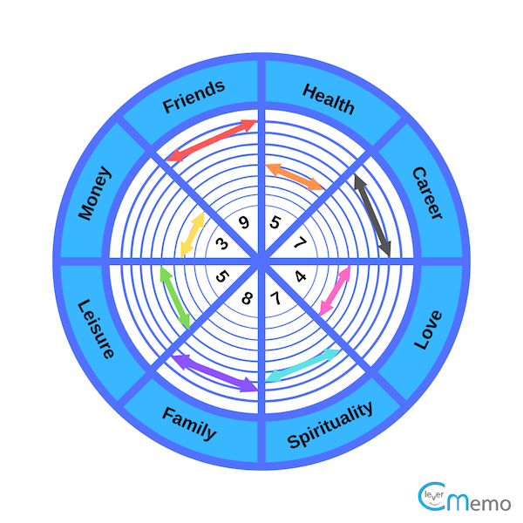

Slide 12
Self-management
What To Tell Your Provider:
Attention to general health
Rest and relaxation
Self-pacing and gradual return to normal activity
When your symptoms started
What makes your symptoms worse
How often you experience symptoms
How your symptoms affect your activities

Slide 13
Autogestión
Qué decirle a su proveedor:
Atención a la salud general
Descanso y relajación
Seguir su propio ritmo y volver gradualmente a la actividad normal
Cuando comenzaron sus síntomas
¿Qué empeora sus síntomas?
Con qué frecuencia experimenta síntomas
Cómo sus síntomas afectan sus actividades

Slide 14
Role of the Counselor
Help identify areas of focus
Identify a plan for self-manage symptoms, such as setting realistic goals
Help create and work towards goals
How to monitor and manage symptoms, and what to do if symptoms return or change.
Identify information helpful to educate family, caregivers and friends to aid in support

Slide 15
Rol de la Consejera
Ayudar a identificar áreas de enfoque
Identificar un plan para el autocontrol de los síntomas, como establecer metas realistas
Ayudar a crear y trabajar hacia objetivos
Cómo monitorear y manejar los síntomas, y qué hacer si los síntomas regresan o cambian
Identificar información útil para educar a familiares, cuidadores y amigos para ayudar en el apoyo

Slide 16
Role of PMHNP
Multidisciplinary approach to guide recovery
Assess physical, psychological and psychiatric aspects of care management
Ensure that any symptoms that could affect the person being able to start recovery based treatments safely have been investigated first.
Treat specific complications as indicated, such as depression
Support people in discussions with their providers, school, or employer about returning to education or work, for example by having a phased return.

Slide 17
Rol del PMHNP
Enfoque multidisciplinario para guiar la recuperación
Evaluar los aspectos físicos, psicológicos y psiquiátricos de la gestión de la atención
Asegúrese de que primero se haya investigado cualquier síntoma que pueda afectar a la persona que puede comenzar los tratamientos basados en la recuperación de manera segura
Tratar las complicaciones específicas según lo indicado, como la depresión
Apoye a las personas en las conversaciones con sus proveedores, la escuela o el empleador sobre el regreso a la educación o al trabajo, por ejemplo, teniendo un regreso gradual.

